Slide 1
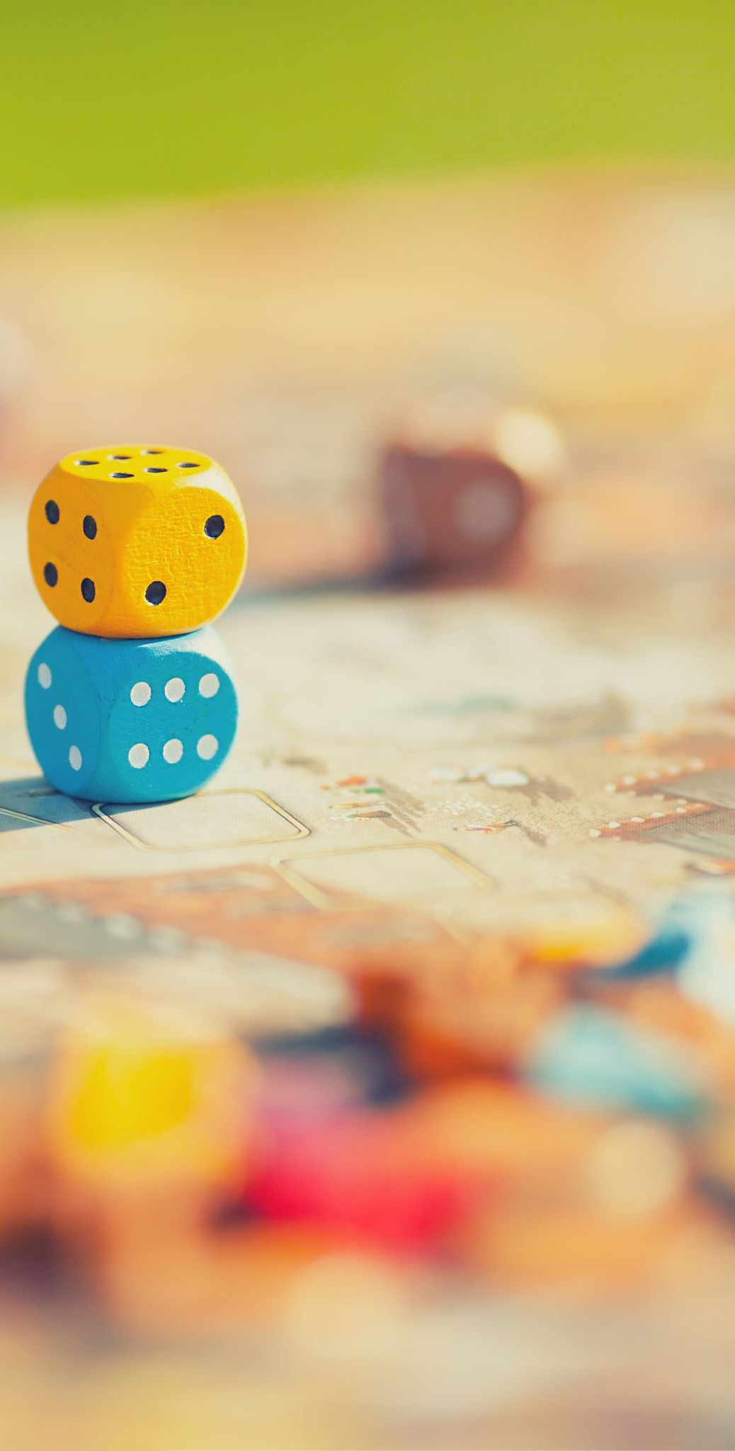
Juego de Piedra, Papel o Tijera en Python
Presentado por: Juan PABLO ASTUA
Fecha: 11/03/2025
REPOSITORIO: https://github.com/21-juan/Desarrollo_De_programa_PPT

Slide 2
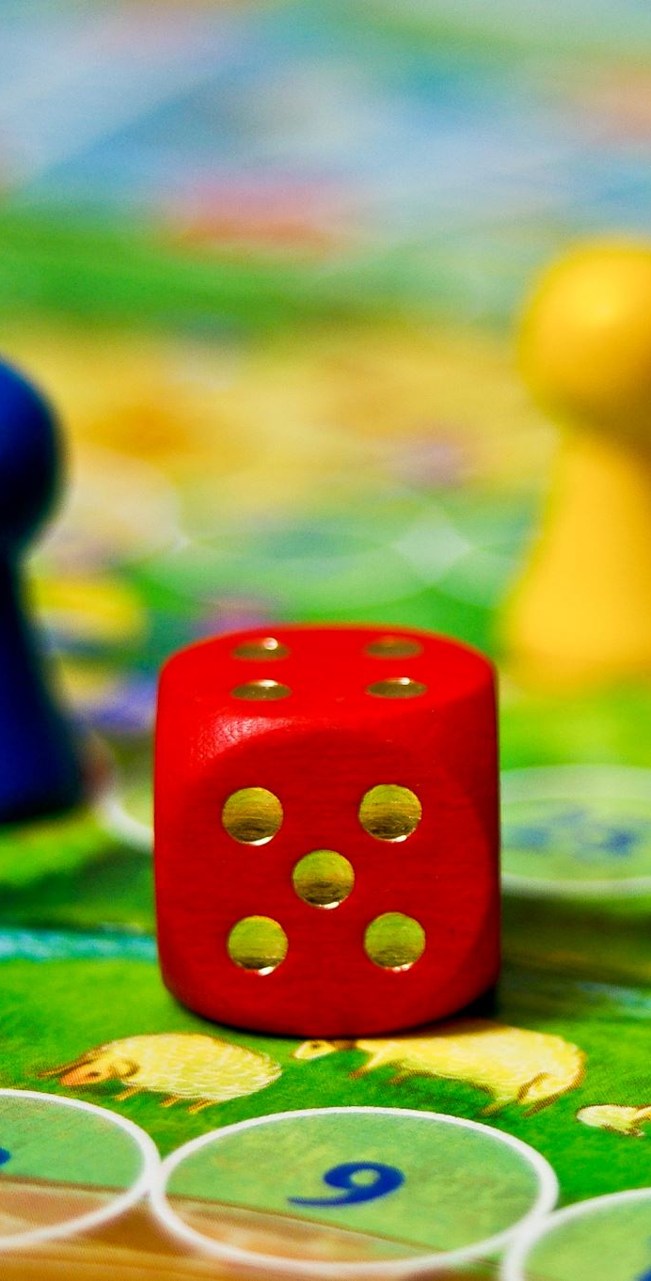
Introducción al Proyecto
Este proyecto implementa el clásico juego de Piedra, Papel o Tijera en Python. Se aplican principios de programación estructurada y funcional.
Este proyecto integra conceptos clave de la asignatura: resolución de problemas, algoritmos, estructuras de datos y funciones en Python.

Slide 3

Temas de la Asignatura Aplicados
• Resolución de problemas y entorno de programación
• Algoritmos y diagramas de flujo
• Lógica de programación y estructuras de control
• Manejo de datos y funciones

Slide 4

Complemento con Programación Funcional
Se modularizó el código con funciones reutilizables para mejorar la legibilidad y eficiencia del programa.

Slide 5

Objetivo del Proyecto
Desarrollar un programa funcional que permita a dos jugadores competir, aplicando lógica de programación y estructuras de control.

Slide 6
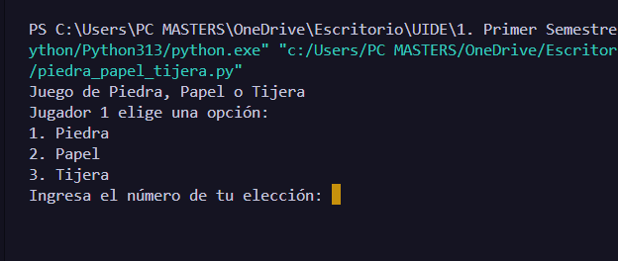
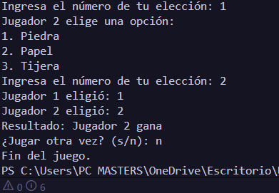
Demostración del Programa
Aquí se mostrará la ejecución del programa con capturas de pantalla.

Slide 7
Retos y Soluciones
• Validación de entrada del usuario
• Modularización del código
• Implementación de estructura repetitiva

Slide 8
Conclusiones y Aprendizajes
Se reforzaron habilidades en programación estructurada y modularización, además de aplicar conceptos de lógica de programación.

